Slide 1
«Мошенничество в цифровой век. Профилактика угроз»
«Помогите продавцу маркетплейса».
«Подтвердите данные для визита в больницу».
«Установите приложение Центробанка».
Москва, 01 июля 2026 г.

Slide 2
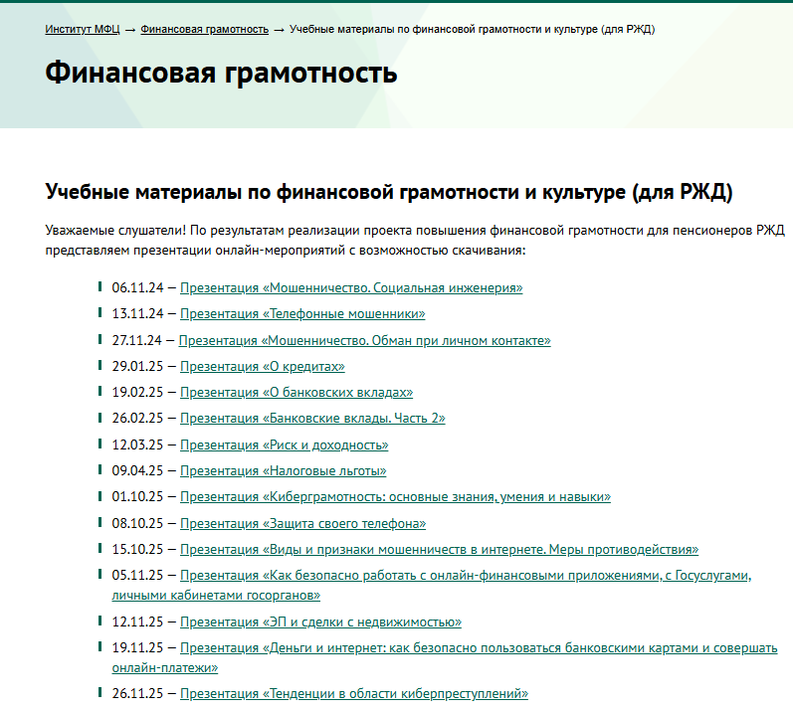
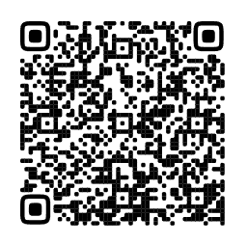
ГДЕ СМОТРЕТЬ И СКАЧАТЬ ПРЕЗЕНТАЦИИ?
https://educenter.ru/course-series/finliteracy.html?&page=2011
Евгений Александрович Григорьев/АНО «ИДПО МФЦ», 2026

Slide 3

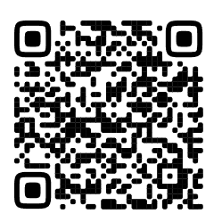
ОСНОВА НАШИХ ЛЕКЦИЙ
https://clck.ru/3U47wo
Евгений Александрович Григорьев/АНО «ИДПО МФЦ», 2026

Slide 4
Схема «Помогите продавцу маркетплейса»
В чем обман? Как они действуют
Мошенники используя желание пенсионера подзаработать предлагают от имени продавца маркетплейса(смс, мессенджеры, звонки):
лёгкий доход за простые действия: лайки, добавление в избранное, написание отзывов;
возврат денег за выкуп товара (вначале небольшая сумма) + процент сверху. И реально возвращают деньги. И уже на этапе доверительного отношения покупателю предлагают купить с последующей отменой заказа более дорогой товар. Тут-то злоумышленник и предпочитает исчезнуть с деньгами доверчивой жертвы;
постепенное «обучение» и поддержка «менеджера». В соцсетях или мессенджерах предлагают «подработку помощником менеджера» на Wildberries/Ozon/Яндекс Маркете. Обещают 3000–5000 ₽ за пару часов в день, без опыта. Первые 1–3 задания действительно простые и оплачиваются — это нужно, чтобы сформировать доверие. Далее начинается процесс вытягивания Ваших денег под видом обучения или доступа к внутренней аналитике/подключить платный софт». Сначала просят 2000–5000 ₽ за «мини-модуль», затем 15 000–30 000 ₽ за «полный курс с сертификатом», потом 50 000–100 000 ₽ за «доступ к закрытому кабинету поставщика» или «лицензию на софт». На каждом этапе обещают, что «вот теперь ты сможешь зарабатывать по-настоящему». Финальный этап: либо «инвестиции», либо дропперство. В худшем случае после оплаты курсов предлагают «вложиться в товар» или «помочь с выкупом» (фиктивные продажи для накрутки рейтинга). В более простом варианте — просто перестают платить, блокируют в чатах, а на просьбы вернуть деньги ссылаются на «условия оферты», которую никто не читал.
Евгений Александрович Григорьев/АНО «ИДПО МФЦ», 2026

Slide 5
Схема «Помогите продавцу маркетплейса»
В чем обман? Как они действуют
постепенное «обучение» и поддержка «менеджера». Варианты обмана под видом «обучения и поддержки»
  Продажа общедоступной информации. За десятки тысяч рублей продают то, что есть в бесплатных базах знаний маркетплейсов, на YouTube и в Telegram-каналах. Часто это просто подборка ссылок и шаблонов, собранных за вечер.
  Схема «выкуп товара». «Обучение» сводится к тому, что вы должны сами выкупать товары у «своего» продавца, чтобы поднять ему рейтинг. «Поддержка менеджера» — это инструкции, как оформить заказ и куда перевести деньги. В итоге вы платите за товар, а «менеджер» исчезает.
  Дропперство под видом «тестирования выплат». Для «проверки корректности выплат» вас просят принять тестовый перевод на свою карту, а затем переслать его дальше. Это классическая схема вовлечения в отмывание денег.
  Подписка на «софт» без реального доступа. Просят оплатить «подписку на аналитический сервис» или «доступ к API маркетплейса». После оплаты дают фейковый интерфейс или вообще ничего.
  Фиктивное трудоустройство. После «обучения» обещают стажировку и оклад, но просят внести «страховой взнос» или «оплатить оформление документов». Как только деньги получены — связь обрывается.
Ключевой прием: ловят на крючок желания пенсионера подработать
Евгений Александрович Григорьев/АНО «ИДПО МФЦ», 2026

Slide 6
Схема «Помогите продавцу маркетплейса»
Красны флаги такой схемы
Оплата «поддержки» или «доступа». Настоящий работодатель платит вам, а не наоборот. Любые платежи «за обучение», «за доступ», «за оформление» — признак мошенничества.
Отсутствие договора с юрлицом. Если деньги просят перевести на карту физлица, в криптовалюту или через сомнительные платежные ссылки — это риск.
Давление срочностью. Фразы «только сегодня скидка», «осталось 2 места», «успей до конца недели» — классический прием для отключения критического мышления.
Расплывчатые формулировки. «Постепенное обучение», «поддержка менеджера», «доступ к эксклюзивным инструментам» без четкого описания, чему именно научат и что дадут — способ скрыть отсутствие реального продукта.
Нет публичной оферты до оплаты. Если условия показывают только после перевода денег или «бронирования места», это нарушение прав потребителя .
Евгений Александрович Григорьев/АНО «ИДПО МФЦ», 2026

Slide 7
Схема «Помогите продавцу маркетплейса»
ПАМЯТКА 1
Правила безопасности
Проверяйте работодателя. Ищите ИНН, ОГРН, отзывы, наличие компании в реестрах. У крупных маркетплейсов есть списки официальных партнеров и обучающих программ — ориентируйтесь на них.
Не переводите деньги до подписания договора. В договоре должны быть прописаны предмет услуги, сроки, стоимость и порядок возврата.
Используйте бесплатные ресурсы. У Wildberries, Ozon и Яндекс Маркета есть собственные бесплатные курсы и базы знаний для продавцов и менеджеров.
Не соглашайтесь на «тестовые переводы» и «выкупы». Это почти всегда мошенничество или вовлечение в незаконную деятельность.
Накрутка рейтинга — это фейк
Если вы уже столкнулись с подобной схемой и перевели деньги, сохраните все переписки, чеки и реквизиты получателя, а затем обратитесь с заявлением в полицию и в банк (для оспаривания операции)
Евгений Александрович Григорьев/АНО «ИДПО МФЦ», 2026

Slide 8
Схема «Подтвердите данные для визита в больницу»
В чем обман?
Фраза «Подтвердите данные для визита в больницу» нередко служит прикрытием для мошеннических схем — злоумышленники используют её, чтобы выманить у человека персональные сведения или коды из СМС.
Евгений Александрович Григорьев/АНО «ИДПО МФЦ», 2026

Slide 9
Схема «Подтвердите данные для визита в больницу».
Пошаговая схема действий аферистов
Шаг 1. Имитация официального обращения. Мошенники рассылают сообщения (в мессенджерах, по SMS, на электронную почту) либо добавляют людей в фейковые чаты, стилизованные под поликлиники, ЕМИАС или страховые компании. В тексте обращения используют формулировки, похожие на официальные: «Подтвердите данные для визита», «Актуализируйте сведения для записи к врачу», «Подтвердите прикрепление к медорганизации». В сообщении могут быть указаны ФИО, дата рождения или другие сведения, которые человек считает доступными только официальным структурам. Это заставляет жертву поверить, что обращение действительно от медучреждения В тексте часто содержится предупреждение: «Если не подтвердите данные, запись к врачу будет недоступна», «Ваши данные будут удалены из системы», «Прикрепление к поликлинике аннулируется». Так мошенники давят на страх потери доступа к медуслугам.
Все эти ссылки ведут на фишинговые сайты или грузится вредоносное ПО
Шаг 2. Просьба передать конфиденциальную информацию. Чаще всего злоумышленники просят сообщить код из СМС (якобы для подтверждения личности), продиктовать данные полиса ОМС, СНИЛС, паспортные данные. Иногда просят установить «официальное приложение» или перейти по ссылке для заполнения анкеты.
Шаг 3. Раскрутка жертвы. Если передали, то кража учетных записей, денег с карт, взятие кредита или дальнейшая раскрутка от службы безопасности банка, ФСБ…
Евгений Александрович Григорьев/АНО «ИДПО МФЦ», 2026

Slide 10
Схема «Подтвердите данные для визита в больницу»
ПАМЯТКА 2
Правила безопасности
1. Никогда не сообщайте коды из СМС, пароли и личные данные по телефону, в чатах или по ссылкам из сообщений. Сотрудники поликлиник, ЕМИАС и страховых компаний не запрашивают такие сведения таким образом!
2. Не переходите по ссылкам из подозрительных сообщений.
3. Проверяйте информацию через официальные каналы. Статус прикрепления к поликлинике, запись к врачу и другие сведения уточняйте через портал Госуслуг, официальное мобильное приложение или по телефону регистратуры, который вы нашли на официальном сайте медорганизации.
4. Не устанавливайте приложения по просьбе «сотрудников» из чатов или по ссылкам в сообщениях. Все официальные приложения публикуются в проверенных магазинах (RuStore, Google Play, App Store) и имеют верифицированного разработчика .
Слышите/видите слово «подтвердите визит к врачу», «обновите данные медкарты» — КЛАДИТЕ ТРУБКУ/НЕ ПЕРЕХОДИТЕ ПО ССЫЛКЕ И САМИ ЗВОНИТЕ В МЕДУЧРЕЖДЕНИЕ
Евгений Александрович Григорьев/АНО «ИДПО МФЦ», 2026

Slide 11
Схема «Установите приложение Центробанка»
В чем обман?
Суть этой схемы — в обмане и попытке получить контроль над вашим телефоном, чтобы украсть деньги или личные данные
Ключевой прием: ловят на крючок стресса, страха за свои сбережения
Евгений Александрович Григорьев/АНО «ИДПО МФЦ», 2026

Slide 12
Схема «Установите приложение Центробанка»
Пошаговая схема действий аферистов
Контакт. Мошенники звонят или пишут (часто в мессенджерах), представляясь сотрудниками службы безопасности Банка России.
Запугивание или новые возможности. Они создают тревожную ситуацию: например, говорят, что прямо сейчас кто-то пытается украсть ваши деньги, и чтобы остановить это, нужно срочно установить специальное приложение. Иногда предлог другой — например, предлагают скачать программу, чтобы проверить подлинность новых банкнот .
Установка программы самой жертвой на телефон, компьютер.
Перехват всей активности жертвы в телефоне (видит сайты, звонки); перехват смс, логинов, паролей…
Может создавать «клон» платежной карты. В некоторых вариациях схемы вредоносное ПО (например, модификации вроде NFCGate) превращает смартфон в ретранслятор. Под предлогом «авторизации» жертву просят поднести карту к телефону и ввести PIN-код. В этот момент приложение может эмулировать карту мошенника, и банкомат с NFC воспримет это как перевод денег на счёт злоумышленника.
5. Использование полученных данных:
Теперь у мошенников есть следующие варианты действий:
Евгений Александрович Григорьев/АНО «ИДПО МФЦ», 2026

Slide 13
Схема «Установите приложение Центробанка»
Как не попасться?
Слышите/читаете словосочетание «приложение БАНКА РОССИИ» — КЛАДИТЕ ТРУБКУ, НЕ РЕАГИРУЙТЕ НА СООБЩЕНИЯ И ПРОСТО УДАЛЯЙТЕ
Евгений Александрович Григорьев/АНО «ИДПО МФЦ», 2026

Slide 14
Схема «Установите приложение Центробанка»
ПАМЯТКА 3
Правила безопасности
Не устанавливайте приложения по просьбе неизвестных, даже если они представляются официальными лицами.
Скачивайте программы только из официальных источников (Google Play, RuStore, App Store) или напрямую с сайта организации.
Обращайте внимание на разрешения. Если приложение, которое якобы нужно для проверки банкнот или «защиты от кражи», просит доступ к NFC, камере, микрофону или списку контактов — это обман.
Не поддавайтесь на давление. Если собеседник торопит, пугает срочностью и пытается заставить действовать немедленно — это классический приём социальной инженерии. В такой ситуации лучше положить трубку и самостоятельно связаться с организацией по официальному номеру.
Евгений Александрович Григорьев/АНО «ИДПО МФЦ», 2026

Slide 15
ПОЛЕЗНЫЕ ССЫЛКИ
Как защититься от мошенников? https://sam.mos.ru/info
Курсы обучения на менеджера по продажам на маркетплейсах: обман или реальные знания? https://rskrf.ru/tips/eksperty-obyasnyayut/fake-education/
Фейковые чаты ЕМИАС: старый развод на новый лад — раньше мошенники так же притворялись «Жилищником»: https://www.zelenograd.ru/news/61561/
Новая мошенническая «схема» — фишинг через раздел «Мое здоровье» на Госуслугах» https://www.konakovoregion.ru/ru/node/5994
Банк России рассказал про мошенническую схему со своим фальшивым приложением
https://www.ntv.ru/novosti/2803655/
https://ria.ru/20241011/moshennichestvo-1977602149.html
https://www.sberbank.ru/ru/person/kibrary/articles/poddelnoe-prilozhenie-centrobanka-dlya-proverki-obnovlennykh-banknot
Фейковое приложение Банка России крадёт деньги через NFC: как работает схема, и почему это важно знать https://dzen.ru/a/af26mlF-On7bfbuP
Евгений Александрович Григорьев/АНО «ИДПО МФЦ», 2026

Slide 16
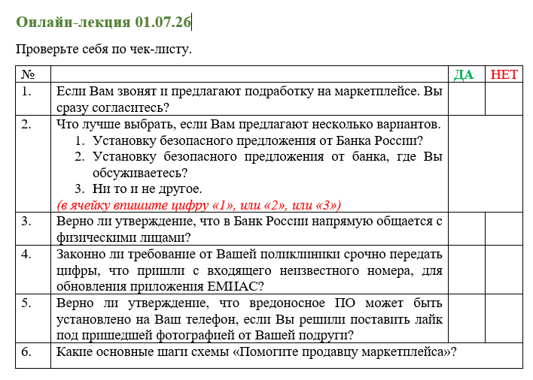
Чек-лист лекции
Евгений Александрович Григорьев/АНО «ИДПО МФЦ», 2026

Slide 17
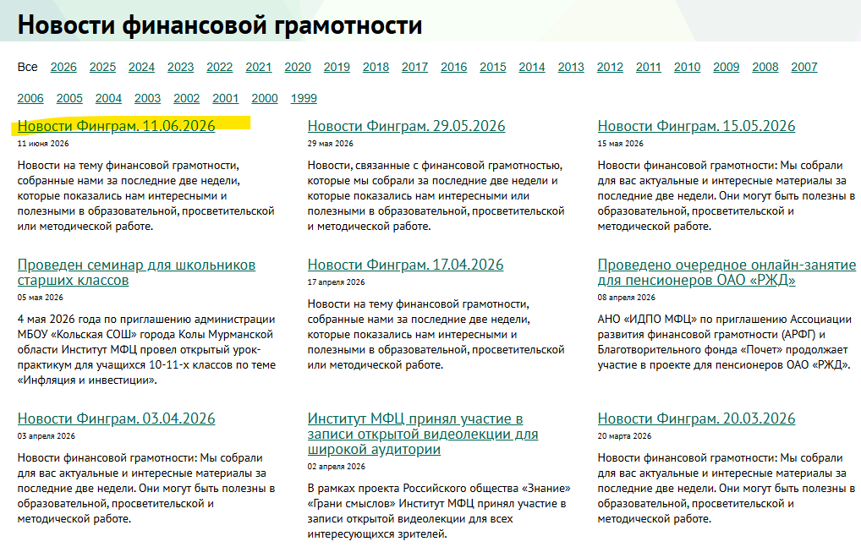
КАК АКТУАЛИЗИРОВАТЬ ЗНАНИЯ?
https://educenter.ru/press-center/finliternews/
Евгений Александрович Григорьев/АНО «ИДПО МФЦ», 2026

